Slide 1


faculté des Sciences et Technologies
Département d’informatique
Compilation
ANALYSE LEXICALE
Cours troisième année licence
Présenté par : Yachba Khadidja
Spécialité : Informatique
Option: SI

Slide 2
Rôle de l’analyseur lexical
Il s’agit de transformer des suites de caractères du code source en suite de symboles, correspondant aux unités lexicales, que l’analyseur lexical produit comme résultat de l’analyse.
Pour cela, il existe deux approches possibles sachant qu’une passe est définie comme correspondant à un traitement entier d’une représentation du programme source pour produire une représentation équivalente en mémoire secondaire :
Notes:
Exemples de mesures ???

Slide 3
Rôle de l’analyseur lexical
Approche 1
L’analyseur lexical effectue un traitement de la totalité du code source en une première passe, ce qui lui permet d’en obtenir une représentation équivalente sous forme d’une suite d’unités lexicales, sauvegardée dans un fichier en mémoire secondaire.
Ce fichier sera l’entrée de l’analyseur syntaxique, qui accomplira son travail pendant une deuxième passe.

Slide 4
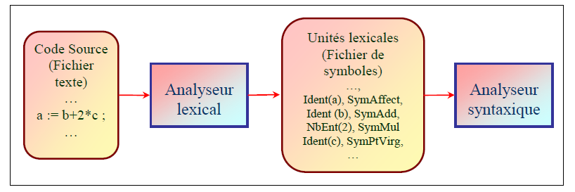
Rôle de l’analyseur lexical
Approche 1
Analyse lexicale et syntaxique en deux passes différentes

Slide 5
Rôle de l’analyseur lexical
Approche 2
L’analyseur lexical fonctionne comme une procédure sollicitée à chaque fois, par l’analyseur syntaxique, pour lui fournir une unité lexicale.
L’analyseur lexical effectue, pour cela, son travail, pas à pas, en synchronisation avec l’avancement de l’analyse syntaxique. On dit que l’analyse lexicale et syntaxique partagent une même passe. Dans ce cas, il n’est plus question de sauvegarder les unités dans un fichier intermédiaire, cependant, les deux analyseurs (lexical et syntaxique) doivent se trouver ensemble en mémoire. Cette approche est la plus utilisée dans la conception des compilateurs.

Slide 6
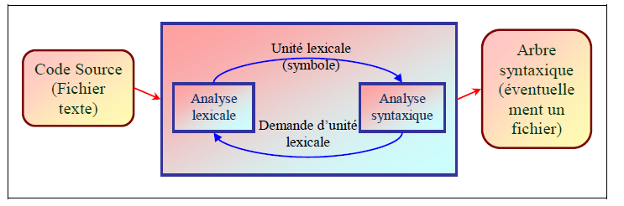
Rôle de l’analyseur lexical
Approche 2
Analyses lexicale et syntaxique en une seule passe

Slide 7
Tâches effectuées par l’analyseur lexical
Lecture du fichier du code source (fichier texte) caractère par caractère avec éventuellement l’élimination de caractères et informations inutiles (blancs, tabulations, commentaires, caractère de fin de ligne, …) pour réduire la représentation du programme. Une erreur est signalée à ce niveau si un caractère non permis (illégal) par le langage est rencontré.
Concaténation des caractères pour former des unités lexicales et signaler, éventuellement, une erreur si la chaîne dépasse une certaine taille.
Association d’un symbole à chaque unité lexicale. Cette opération peut engendrer une erreur si l’unité formée ne correspond à aucune unité légale du langage.
Enregistrement de chaque unité lexicale et des informations la concernant (nom, valeur, …) dans la table des symboles (en invoquant le gestionnaire de la table des symboles) ou dans un fichier résultat. A ce niveau, il est possible de détecter certaines erreurs telles que la double déclaration d’un identificateur, l’utilisation d’un identificateur sans déclaration préalable, etc.
Création d’une liaison entre les unités lexicales d’une ligne et la ligne du fichier la contenant. Cette opération, qui se fait par une simple numérotation des lignes du texte du code source, permet la localisation des lignes en cas d’erreur. Dans certains compilateurs, l’analyseur lexical est chargé de créer une copie du programme source en y intégrant les messages d’erreurs lexicales.

Slide 8
Les symboles associés aux unités lexicales
Les symboles associés aux unités lexicales correspondent à la nature de celles-ci.
On distingue plusieurs catégories de symboles :
1- Les mots réservés du langage (if, then, begin pour le langage Pascal, par exemple)
2- Les constantes (3, 3.14, True, ‘Bonjour’, …)
3- Les identificateurs qui peuvent être des noms de variables, de fonctions, de procédures, etc.
4- Les symboles spéciaux, en tenant compte des possibilités d’assemblage de caractères tels que < > <= <> : := + - /*
5- Les séparateurs tels que ; (point virgule) et . (point).

Slide 9
Spécification des unités lexicales
L’ensemble des unités lexicales, qu’un analyseur reconnaît, constitue un langage régulier L qui peut être décrit par des expressions régulières et reconnu par un automate d’états fini.
La spécification ou description des unités lexicales peut donc être effectuée en utilisant une notation appelée expressions régulières. Une expression régulière est construite à partir d’expressions régulières plus simples, en utilisant un ensemble de règles de définition qui spécifient comment le langage est formé.
Soit le vocabulaire ∑ = {a, b, c}
1- ε dénote la chaîne vide
2- L’expression régulière a/b dénote l’ensemble des chaînes {a,b}
3- L’expression a* dénote l’ensemble de toutes les chaînes formées d’un nombre quelconque de a (pouvant être nul), c à d {ε, a, aa, aaa, …}
4- L’expression a⁺ dénote l’ensemble de toutes les chaînes formées d’un nombre quelconque, non nul, de a, c à d {a, aa, aaa, …}. Si r est une expression régulière alors r* = r⁺/ε et r⁺ = rr*
5- La notation r? est une abréviation de r/ε et signifie zéro ou une instance de r
6- La notation [abc], où a, b, c sont des symboles de l’alphabet, dénote l’expression régulière a/b/c. Une classe de caractères [a-z] signifie a/b/c/d/ …/z

Slide 10
Exemple
Pour chacune des expressions régulières r_{i} suivantes, on souhaite déterminer le langage dénoté par r_{i}.
r1 = (a/b)(a/b)
r2 = (a/b)*
Chaque langage dénoté par r_{i} est noté L(r_{i})
L(r1) = {aa, ab, ba, bb}
L(r2) = {ε, a, aa, aaa, …., b, bb, bbb, …, ab, aab, …, abb, abbb, ba, bba, bbaa, aba, …}. C’est l’ensemble de
toutes les chaînes composées d’un nombre quelconque de a et d’un nombre quelconque de b.

Slide 11
Exemple 2
On souhaite déterminer la définition régulière de l’ensemble des identificateurs d’un langage sachant qu’ils sont constitués de suite de lettres et de chiffres commençant par une lettre.
Cette définition régulière peut être donnée par :
• | lettre = A/B/…/Z/a/b/…/z | ou bien | [A-Za-z]
• | chiffre = 0/1/2/3/4/5/6/7/8/9 | ou bien | [0-9]
• | ident = lettre (lettre/chiffre)* qu’on peut noter directement |  |  | ident = [A-Za-z] [A-Za-z0-9]*

Slide 12
Approches de construction des analyseurs lexicaux
Après la description des unités lexicales, la construction de l’analyseur lexical peut être effectuée selon l’une des manières suivantes :
1- Une approche simplifiée (manuelle) basée sur les diagrammes de transition.
2- Une approche plus rigoureuse basée sur les automates d’états finis.
3- Une approche utilisant un outil générateur d’analyseurs lexicaux tel que Lex, FLex, JFLex...

Slide 13
Construction d’analyseur lexical basée sur les diagrammes de transition
Formellement, un diagramme de transition est un diagramme contenant des cercles numérotés qui représentent des états et des arcs étiquetés matérialisant les transitions entre les états.
Les états du diagramme de transition correspondent aux états de l’analyseur lexical et chaque arc étiqueté par un caractère donné correspond à la transition qu’effectuera l’analyseur suite à la rencontre de ce caractère. Ainsi, au fur et à mesure de la reconnaissance d’une unité lexicale, l’analyseur passe d’un état à un autre.
Considérons deux états e1 et e2 reliés par un arc étiqueté par le caractère c. Etant dans l’état e1 à un moment donné, l’analyseur passera à l’état e2 lorsqu’il lit le caractère c dans le texte source.
Nous adopterons les notations suivantes dans la suite de cette section.
Un état particulier du diagramme représentera l’état initial où commence la reconnaissance d’une unité lexicale. Il est noté par un état auquel abouti un arc étiqueté par début.
Les états finaux sont identifiés par deux cercles concentriques (cercle doublé) et correspondent, chacun, à la reconnaissance complète d’une unité lexicale.
Si un ensemble d’arcs sortant d’un état e1 comprend un arc ayant l’étiquette autre, elle désigne tous les caractères autres que ceux indiqués explicitement sur les autres arcs sortant de e1.

Slide 14
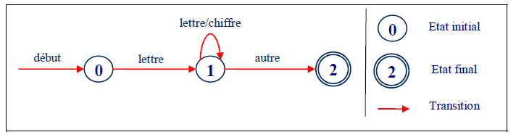
Exemple 1
Le diagramme de transition correspond à l’expression régulière lettre(lettre/chiffre)* et permet de représenter les identificateurs utilisés dans les langages tel que Pascal :
Diagramme de transition des identificateurs

Slide 15
Merci pour votre attention ...

